Slide 1
Управление личной эффективностью
ПЛАНИРОВАНИЕ
Лекция 5

Slide 2
Планирование — это процесс создания пошагового порядка действий, который должен привести к поставленной цели в долгосрочной перспективе.
Планирование - это вид деятельности, связанный с постановкой целей, задач и действий в будущем.

Slide 3
Основные принципы планирования:
Целенаправленность. Каждое действие должно иметь прямое отношение к определённой задаче.
Участие. Включение различных заинтересованных сторон в планирование, анализ и принятие решений.
Рациональность. Оптимизация использования материальных и человеческих ресурсов, сокращение затрат.
Гибкость. Адаптация к переменам внешней среды, оперативность корректировок.
Комплексность. Выдерживание связи и баланса между всеми элементами проекта или деятельности.
Системность. Строгая структура плана, включающая определённое место, последовательность и взаимосвязь процессов и мероприятий.
Точность. Установление точных показателей и критериев успеха, чтобы проводить анализ результатов.
Своевременность. Принятие мер в определённые сроки.
Непротиворечивость. Выбор вариантов действий, не противоречащих с другими элементами плана.
Контроль. Системный мониторинг реализации всех мероприятий и их оценка.
Фиксация. Составление документации и отчётности по основным параметрам плана, например, задачам, ресурсам, срокам исполнения, ответственным лицам.

Slide 4
Этапы планирования
1. Определение целей и задач. Определяется результат, которого нужно достигнуть, а также задачи, которые нужно выполнить.
2.Сбор и анализ информации. Собирается информация, необходимая для определения возможностей и угроз, анализа конкурентов, потребностей клиентов, рыночных тенденций и других факторов, влияющих на решения.
3.Определение альтернативных вариантов действий. Исследуется ряд возможных альтернативных вариантов, которые могут быть использованы для достижения поставленных результатов.
4. Оценка и выбор оптимального варианта. Производится оценка каждого из альтернативных вариантов и выбирается наиболее подходящий.
5. Разработка детального проекта. Разрабатывается детальный план работ, которые необходимы для достижения поставленных показателей.
6. Мониторинг и контроль. Производится отслеживание и контроль реализации обозначенных работ, а также корректирование плана в случае необходимости.
7. Оценка результатов. Руководством оцениваются результаты выполненной работы и принимается решение о том, какие изменения нужно внести в следующую итерацию планирования или в реализацию стратегии.

Slide 5
Система планов в организации включает:
Стратегическое планирование. Задает общее направление движения компании и ориентировано на долгосрочную перспективу (периоды более 3 лет).
Тактическое планирование. Отвечает на вопрос, как компания должна достигнуть определённого состояния. Ориентировано на среднесрочную перспективу и охватывает периоды времени от 1 года до 3 лет.
Оперативно-календарное планирование. Ограничено краткосрочным периодом (до 1 года). Включает в себя конкретные способы использования ресурсов, необходимых для достижения целей, определённых в более длительных планах.
Также к системе планов относятся целевые программы, которые определяют развитие одного из важнейших аспектов деятельности организации (например, совершенствование техники и технологии, организации технологического процесса, движения запасов материально-технических средств).

Slide 6
Основные задачи планирования
Определение места организации в экономической системе;
Анализ результатов её деятельности и имеющихся в распоряжении ресурсов;
Определение списка действий для решения задач
Подбор альтернативных вариантов их выполнения
Обозначение конечных и промежуточных результатов, которых нужно достичь
Разработка планов действий и контроль прогресса их исполнения.

Slide 7
Контекстное планирование — это техника управления задачами и проектами, при которой акцент делается не на сроках выполнения или важности задач, а на контексте, в котором они могут быть выполнены.
При формировании списка задач учитывают определённые условия, необходимые для выполнения. Например, чтобы получить новую дебетовую карту (задача), нужно находиться в банке (контекст задачи), а чтобы купить робот-пылесос (задача), нужно отправиться в магазин бытовых приборов (контекст).

Slide 8
Ключевые шаги контекстного планирования:
Составление общего списка задач. В этот список могут попасть как личные, так и рабочие дела.
Выявление наиболее важных личных и рабочих контекстов. Это внешние обстоятельства и события, которые влияют на работу или на личную жизнь в разрезе выполнения разных задач. Желательно выделить не более 5–7 контекстов.
Распределение задач по контекстам. То есть на выходе должно получиться несколько списков (5–7, если придерживаться рекомендаций).
Исполнение задачи при выполнении условия/контекста. Лучше всего просматривать список задач конкретного контекста и анализировать их по приоритетности и возможности исполнения.

Slide 9
Для контекстного планирования могут использоваться:
бумажные списки задач (стикеры);
ежедневники и календари (с пометками для записей);
цифровые GTD-планировщики (мобильные и десктопные программы);
канбан-доски или просто доски для размещения карточек задач;
BPM-системы или иные программы для управления временем и проектами.

Slide 10
Долгосрочное планирование заключается в постановке масштабных целей и разработке плана действий на значительный период времени — обычно от одного года до нескольких лет. 2
Оно предполагает систематический подход к организации времени, ресурсов и усилий для достижения определённых результатов в будущем. 2
Долгосрочное планирование заключается в постановке масштабных целей и разработке плана действий на значительный период времени — обычно от одного года до нескольких лет.
Оно предполагает систематический подход к организации времени, ресурсов и усилий для достижения определённых результатов в будущем.

Slide 11
Некоторые области, где может быть полезно долгосрочное планирование:
Развитие карьеры. Планирование карьеры на долгосрочную перспективу включает шаги для продвижения по службе, обучение новым навыкам, участие в проектах и подготовку к возможным сменам в работе или сфере деятельности.
Финансовая устойчивость. Создание долгосрочного финансового плана, включающего пенсионное обеспечение, инвестиции, накопления на большие покупки (недвижимость, автомобиль) и финансовую безопасность семьи.
Здоровье и благополучие. Планирование здорового образа жизни, включающее регулярные медицинские осмотры, занятия спортом, правильное питание и уход за собой для обеспечения физического и психологического благополучия.
Личное развитие. Развитие навыков, увлечений или хобби, освоение новых языков, путешествия, культурное обогащение, всё это можно включить в долгосрочный план личностного роста.
Бизнес и предпринимательство. Разработка стратегии развития компании на несколько лет вперёд, включая планы по расширению рынка, внедрению новых продуктов или услуг, управлению рисками и обеспечению стабильности.
Долгосрочное планирование помогает поставить ясные цели, организовать ресурсы, определить приоритеты и действия на длительный срок.

Slide 12
Планирование дня поможет более эффективно распределить время и успеть сделать больше дел.
Несколько советов, как спланировать день:
Составить список задач. Сюда можно включить не только деловые встречи, но и обычные бытовые дела. Важно иногда заглядывать в список, чтобы сверяться и напоминать себе о приоритете задач.
Найти оптимальное время для планирования. Можно вечером составлять основной список, а утром анализировать его и вносить корректировки.
Самые важные дела отметить первыми в списке. Это ориентир, так будет сразу видно, что нужно сделать в первую очередь.
Большие задачи разделить на мелкие. Такой подход позволяет чётко спланировать ход выполнения большой задачи.
Поставить будильник на телефоне или компьютере. Он поможет напомнить о задачах или встречах.
При необходимости вносить поправки в расписание. Регулярно нужно проверять ежедневник и при необходимости пересматривать приоритеты или время, выделенное на выполнение задач.

Slide 13
Существует несколько методов планирования дня, например:
Обычный список дел. Нужно вспомнить, что предстоит сделать сегодня, а потом записать всё на лист бумаги или в программу для планирования.
Метод Айви Ли. Нужно составить список дел и пронумеровать задачи по важности. Самая важная задача будет идти под номером 1, вторая по важности — под номером 2 и т. д.. Задачи выполняют по порядку, начиная с первого номера. Важно соблюдать правило: пока текущая задача полностью не выполнена, нельзя переходить к следующей.
Метод 1–3–5. Эта техника подразумевает не линейную, а пирамидальную структуру дня. Идея в том, чтобы планировать на день только девять задач: одну очень важную (выполнять в первую очередь), три менее важных (выполнять во вторую очередь) и пять второстепенных (выполнять по остаточному принципу). Задачи, которые не вошли в этот список, отменяют или переносят на завтра.
Выбор метода планирования дня зависит от личных предпочтений и задач.

Slide 14
Метод «Альпы» — это техника планирования дня, в которой упор делается на контроль затраченного времени. Он был разработан немецким специалистом в области тайм-менеджмента Лотаром Зайвертом.
Преимущества метода «Альпы»: позволяет выделять самые важные дела и концентрироваться на них, даёт возможность эффективно распоряжаться рабочим временем, уменьшает количество бесполезных перерывов в работе, избавляет от внутреннего напряжения, забывчивости и повышает самодисциплину.

Slide 15
Алгоритм использования метода «Альпы» состоит из 5 этапов:
Составление списка дел на день. В него обычно включают регулярные и входящие задачи, дела из недельного и месячного плана, а также те задачи, которые по каким-то причинам не были выполнены накануне.
Оценка затрат времени. Напротив каждой задачи записывают примерное время, необходимое для её выполнения, а результаты суммируют.
Резервирование времени про запас. Нужно оценить, сколько в действительности есть времени на эти задачи. План должен охватывать не более 60% всего времени, отведённого на работу. Оставшиеся 40% — это резерв для неожиданных дел, непредвиденных обстоятельств и форс-мажоров.
Сокращение времени, отведённого на задачи. Требуется «подогнать» своё расписание под то время, которое получилось на предыдущем этапе. Для этого нужно расставить приоритеты (например, с помощью матрицы Эйзенхауэра), перепроверить отведённое на задачи время и попробовать его сократить (до разумного предела), подумать, какие задачи можно перепоручить или делегировать.
Подведение итогов. В конце дня ещё раз смотрят, какие задачи удалось выполнить, а какие нет. Что из несделанного требуется перенести на следующий день?

Slide 16
Метод структурированного внимания (МСВ) разработан Г. А. Архангельским как основа эффективной системы планирования, учитывающая свойства внимания человека.
Суть методики в разделении фокуса внимания на несколько групп:
Фокус внимания. Область, соответствующая текущему сознанию. Лишь одна задача может соответствовать этому уровню.
Ближайшее внимание. Эта область соответствует предсознанию. На данной ступени внимания может находиться от 5 до 9 объектов одновременно, или же — небольших задач.
Область далёкого внимания. Эта ступень соответствует подсознанию. Вся информация, что не попала в первые 2 пункта, находится именно здесь.

Slide 17
Горизонты планирования помогают упорядочить множество напоминаний и задач. Для этого в системе планирования вводят три основных раздела:
День — задачи на сегодня (план дня в ежедневнике).
Неделя — среднесрочные задачи, выполнение которых предполагается в ближайшие неделю — месяц.
Год — долгосрочные проекты и задачи.
Временные рамки здесь определены не жёстко, задачи могут выходить за границы определённого периода. Так, задачи горизонта планирования «День» могут быть решены в ближайшие 2–3 дня, дела в разделе «Неделя» — требуют выполнения в течение 2–3 недель, а годового раздела — могут выйти за рамки периода.

Slide 18
Пропорция Зайверта
Лайк
«Золотая» пропорция планирования времени предложена
известнейшим экономистом и специалист по менеджменту Вилфредо Парето, предложивший в свое время известную формулу экономической социологии 20:80 (в руках у 20% населения Земли сосредоточено 80% денежных средств). Пропорция Парето получила множество интерпретаций (в том числе и критических) в самых различных сферах экономической науки и деятельности, в частности и в ТМ. Считается, что при эффективном планировании 20% жестко запланированных временных затрат должны обеспечивать 80% достигнутых целей. В то время как оставшиеся 80% временных затрат, которые можно жестко не планировать (или, например, использовать для этих промежутков времени более гибкое контекстное планирование), обеспечивают достижение всего 20% целей.

Slide 19
Вторая «золотая» пропорция планирования времени 60:20:20 предложена классиком ТМ Лотаром Зайвертом: 60% рабочего времени — планируемое выполнение основных задач и функций; 20% времени — на творчество и самоорганизацию (гибкое планирование); еще 20% времени — резервное время на неплановые траты, в том числе на помехи.
В качестве третьей «золотой» пропорции 15:20:65 можно привести распространенный в западном ТМ метод приоритетного планирования (так называемый метод ABC, или, в русских переводах, метод АБВ): 15% времени — жестко планируемое время выполнения главных приоритетных задач; 20% — выполнение второстепенных задач; 65% — вспомогательные задачи, помехи и т. п.
Трудно сказать, какая из предложенных пропорций оперативного планирования времени является «более правильной». Скорее всего, здесь следует говорить о «совместимости» индивидуального стиля деятельности с рекомендуемыми «золотыми» пропорциями.

Slide 20
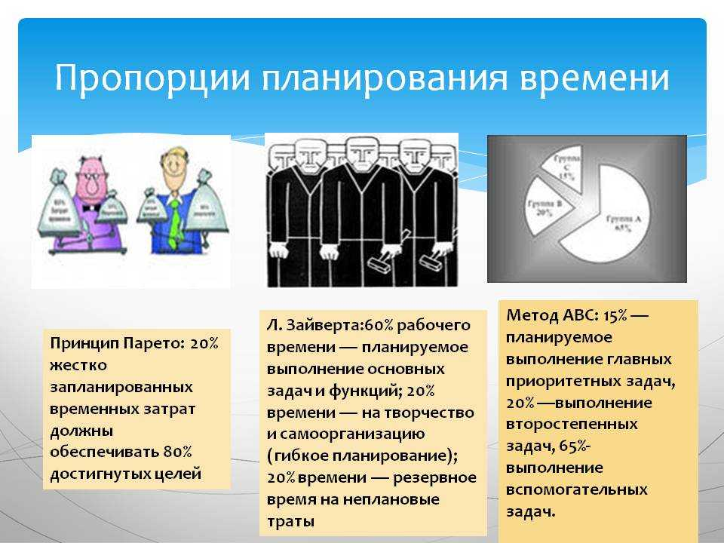

Slide 21
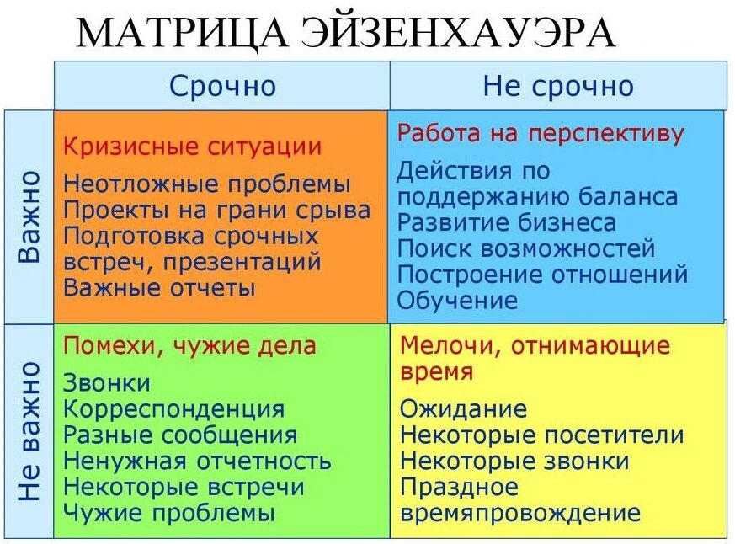

Slide 22
Матрица Эйзенхауэра — это метод тайм-менеджмента, помогающий расставлять приоритеты: делать важное и не тратить время на ненужное.
Суть метода в том, чтобы разделить все задачи на четыре группы:
Важные и срочные (A). Это задачи, выполнение которых должно привести к поставленным целям. Такие задачи нельзя отложить — если не выполнить их вовремя, то негативные последствия наступят раньше, чем задачу получится делегировать.
Важные, но несрочные (B). В этот квадрант рекомендуют включать все текущие дела, связанные с основной деятельностью, планирование и анализ работы, учебные и спортивные занятия.
Срочные, но неважные (C). Дела, которые находятся в этом квадранте, по большей части являются отвлекающими и не приближают человека к намеченным результатам.
Невеселые и несрочные (D). Дела из этого квадранта выполняют в последнюю очередь или не делают совсем.
Нарисовать матрицу Эйзенхауэра можно на простом листе бумаги или в любом офисном редакторе. Контролировать выполнение задач удобно в специальных сервисах для их постановки — например, Trello, Cerebro или YouGile.

Slide 23
ABC-анализ в тайм-менеджменте — это метод планирования дня и расстановки приоритетов, разработанный немецким специалистом по тайм-менеджменту Лотаром Зайвертом. Суть метода в перераспределении времени между задачами: на важные дела отводят больше времени, а на второстепенные — меньше.
Метод основан на принципе Парето, согласно которому 20% выполняемых задач создают 80% результата. Однако для более точной классификации в методе Зайверта дела делятся не на две группы (20-80), а на три (15-20-65).
Согласно методике, все задачи делятся на три группы:
Группа А — особенно важные дела. Они составляют 15% от всех задач, однако вносят самый большой вклад в достижение целей (около 65%).
Группа Б — просто важные задачи. Они оставляют 20% от списка дел и вносят 20% вклада в достижение целей.
Группа В — менее важные и несущественные задачи. Составляют до 65% от всех задач, однако вносят всего лишь 15% вклада в достижение целей.

Slide 24
Расстановка приоритетов с помощью ABC-анализа проходит в пять этапов:
Составьте список задач на планируемый промежуток времени (день, неделя и т. д.).
Расположите задачи по их важности. Для этого нужно оценить, насколько та или иная задача приближает к достижению целей. Получившийся список перенумеруйте.
Первые 15% задач пометьте буквой А, следующие 20% — буквой Б, а оставшиеся 65% — буквой В. Если количество задач не кратно процентам, округляйте в удобную для себя сторону.
Попробуйте изменить бюджет времени на эти группы задач: 65% времени должно приходиться на задачи А, 20% — на задачи Б, 15% — на задачи В.
Подумайте, как сократить время на выполнение задач из категорий Б и В: можно ли их кому-нибудь делегировать или перепоручить, можно ли их вообще не делать.
Метод ABC позволяет сосредоточиться и повысить эффективность работы.

Slide 25
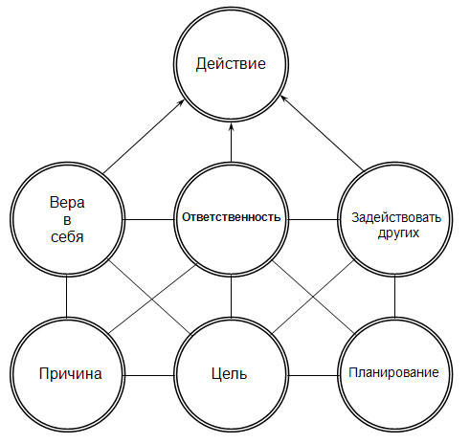
Структура Go MAD

